Slide 1

La Tanzanie
De Ana et Margaux

Slide 2


Slide 3
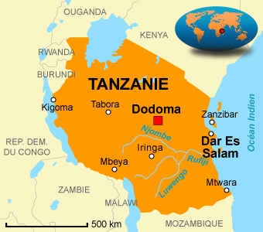
Où se trouve la Tanzanie en Afrique ?

Slide 4
LA TANZANIE
Située en Afrique de l’Est au bord de l’océan Indien. La Tanzanie est un vaste pays de près de 950 000 km², par comparaison la France fait 634 000 km² Le territoire appartient à l’hémisphère sud, ce qui signifie que ses saisons sont inversées par rapport aux nôtres. Le pays possède de nombreuses frontières, avec notamment le Kenya, le Rwanda et le Mozambique.

Slide 5
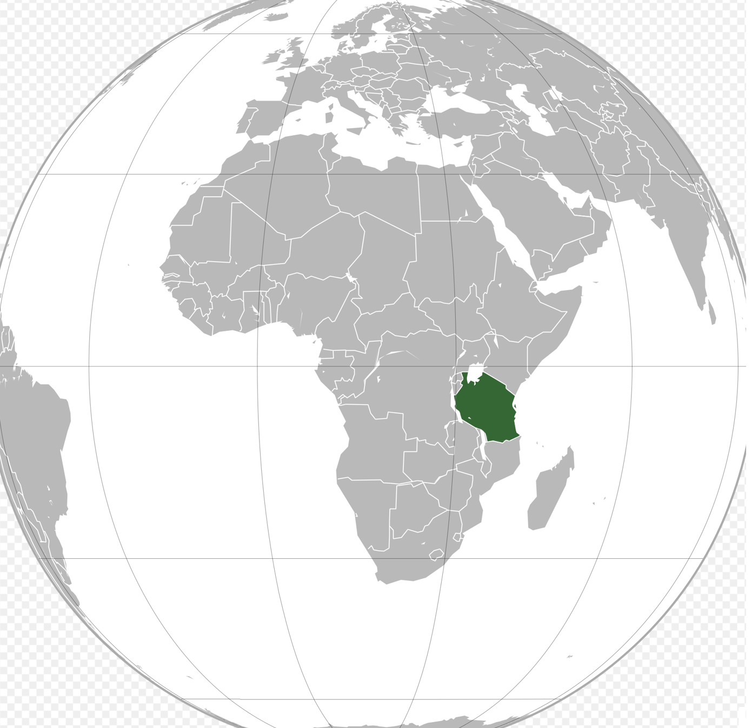
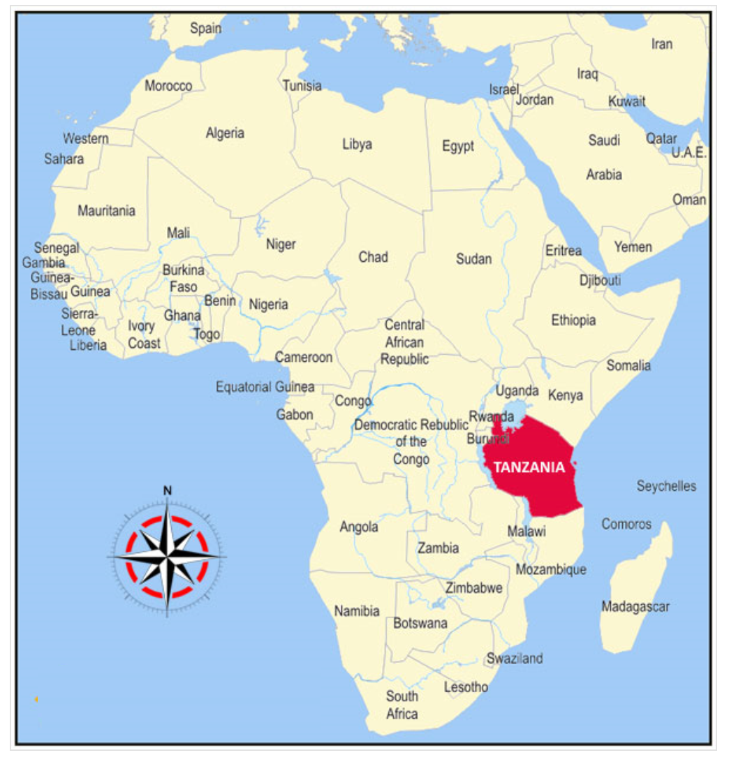

Slide 6
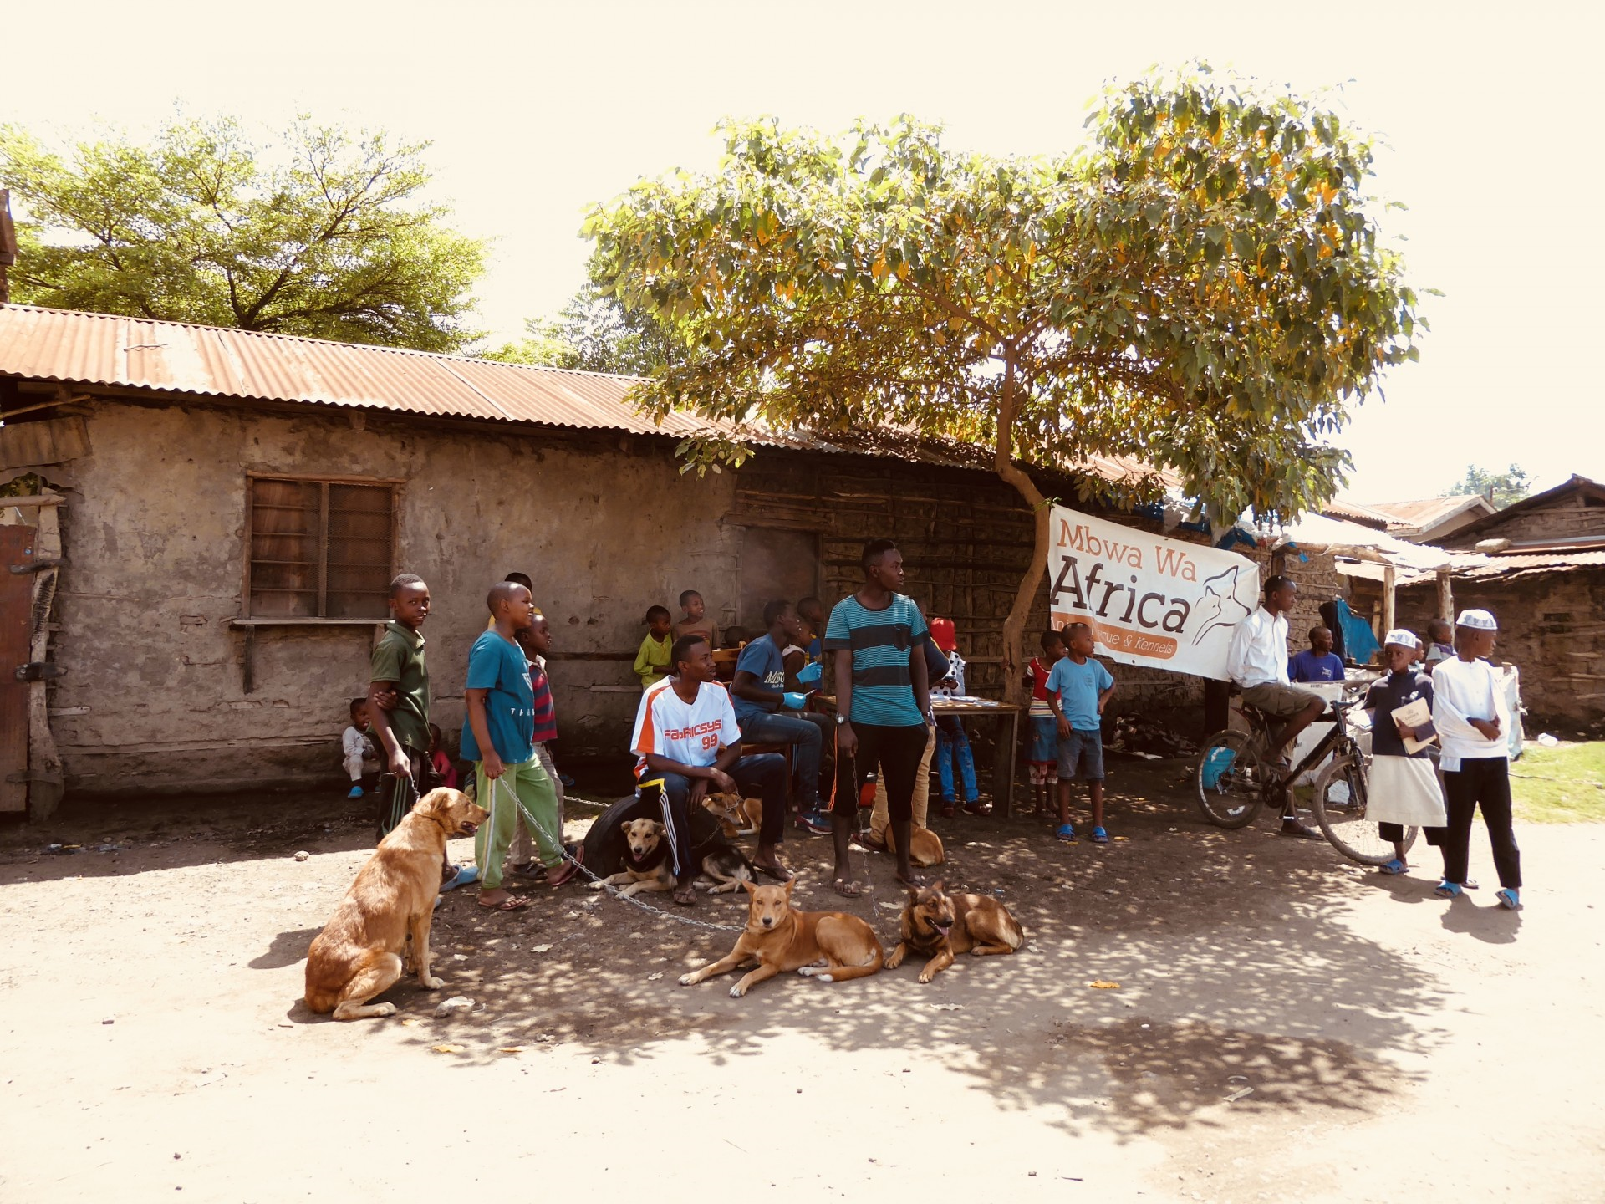
Nombre d’habitants en Tanzanie
Population :
59,1 M

Slide 7
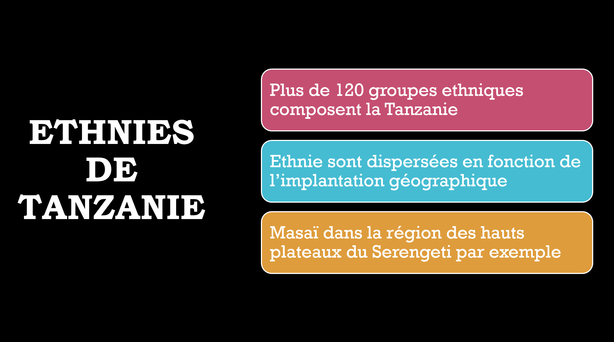

Slide 8
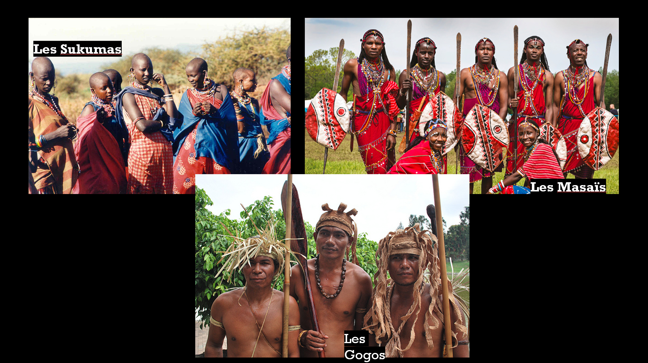

Slide 9
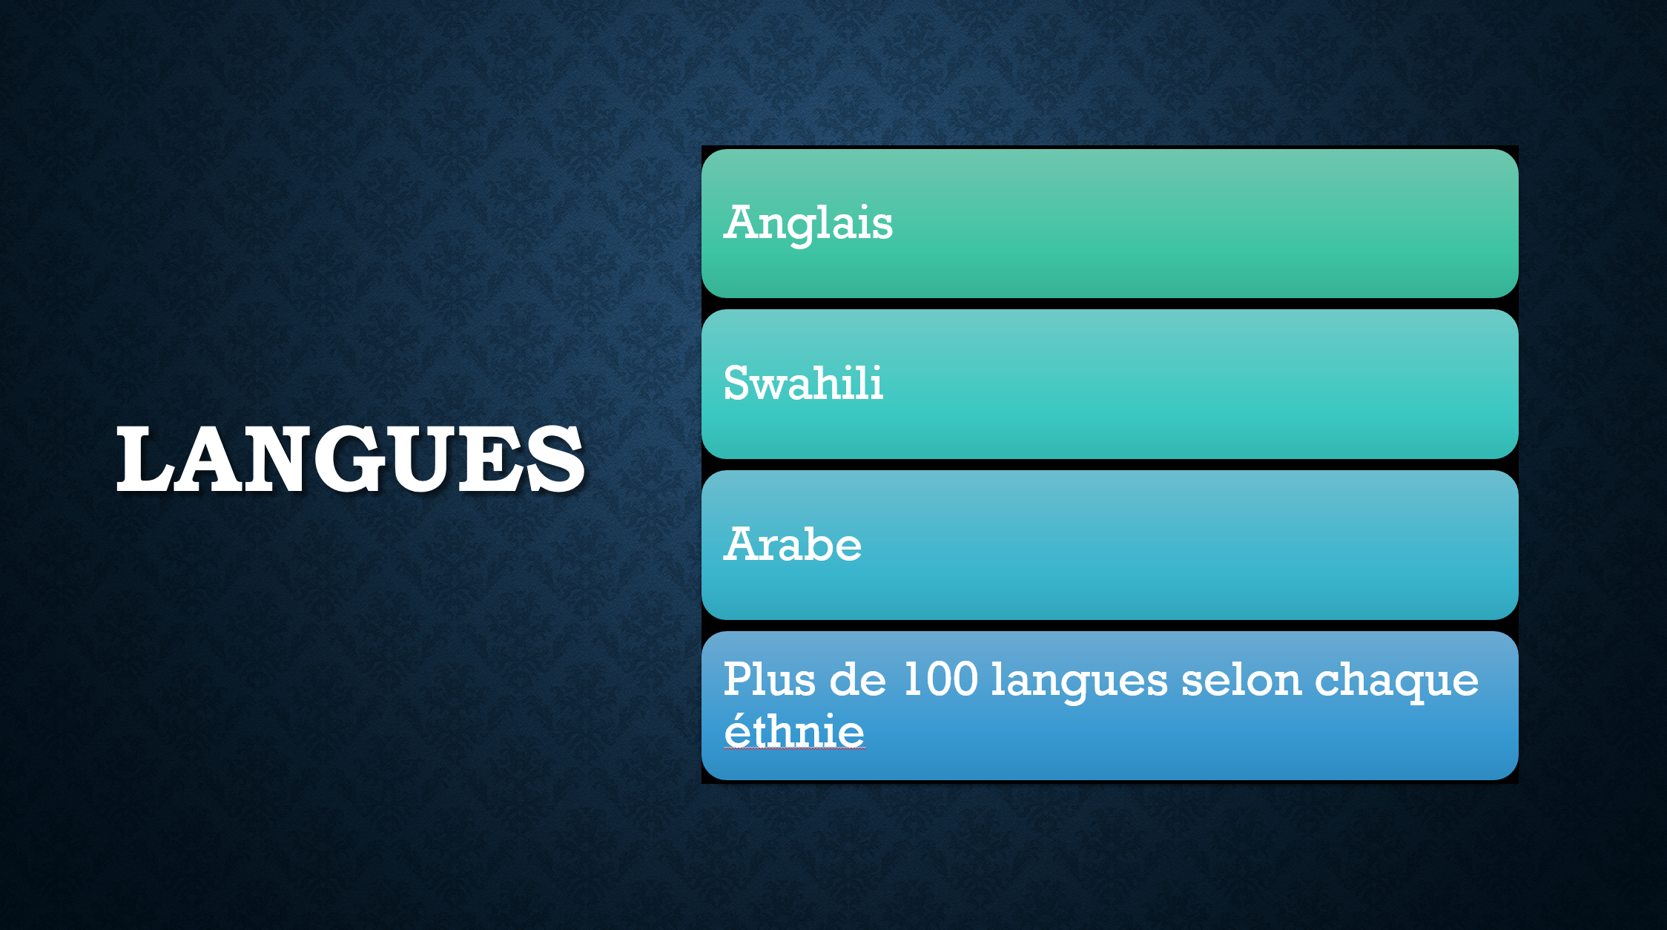

Slide 10
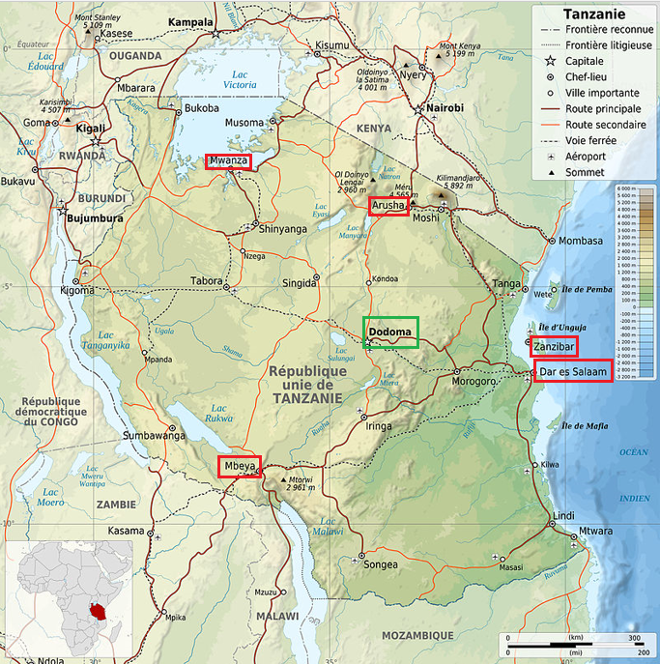
Les grandes villes de Tanzanie et la capitale

Slide 11
Dodoma est la capitale de la Tanzanie et également celle de la région de Dodoma. Sa population est estimée en 2002 à 324 347 habitants.
Dar es Salam, autrefois Mzizima, est la plus grande ville, le centre économique et l'ancienne capitale de la Tanzanie.
Mwanza est une ville portuaire de Tanzanie et la capitale de la région de Mwanza. Elle est située sur les bords sud du lac Victoria, dans le nord du pays. Sa population s'élevait à 385 810 habitants selon le recensement de 2002, ce qui en fait la deuxième ville de Tanzanie après Dar es Salaam.
Zanzibar est la ville de Tanzanie la plus importante de l'archipel de Zanzibar, le centre commercial et la capitale administrative du Gouvernement révolutionnaire de Zanzibar et de la région d'Unguja Ville et Ouest. Elle est située sur la côte occidentale de l'île d'Unguja. Elle s'étend également sur les sites de Ng'ambo et la vieille crique de Darajani.
Arusha est une ville du nord de la Tanzanie et la capitale de la région d'Arusha. En 2012, sa population s'élevait à 416 442 habitants, les estimations actuelles vont jusqu'à 500 000 habitants.
Mbeya est une ville du sud-ouest de la Tanzanie. C'est le centre administratif de la région de Mbeya. En 2005, sa population a été évaluée à 280 000 habitants, soit plus de 95 % du total du district de Mbeya Urban.

Slide 12
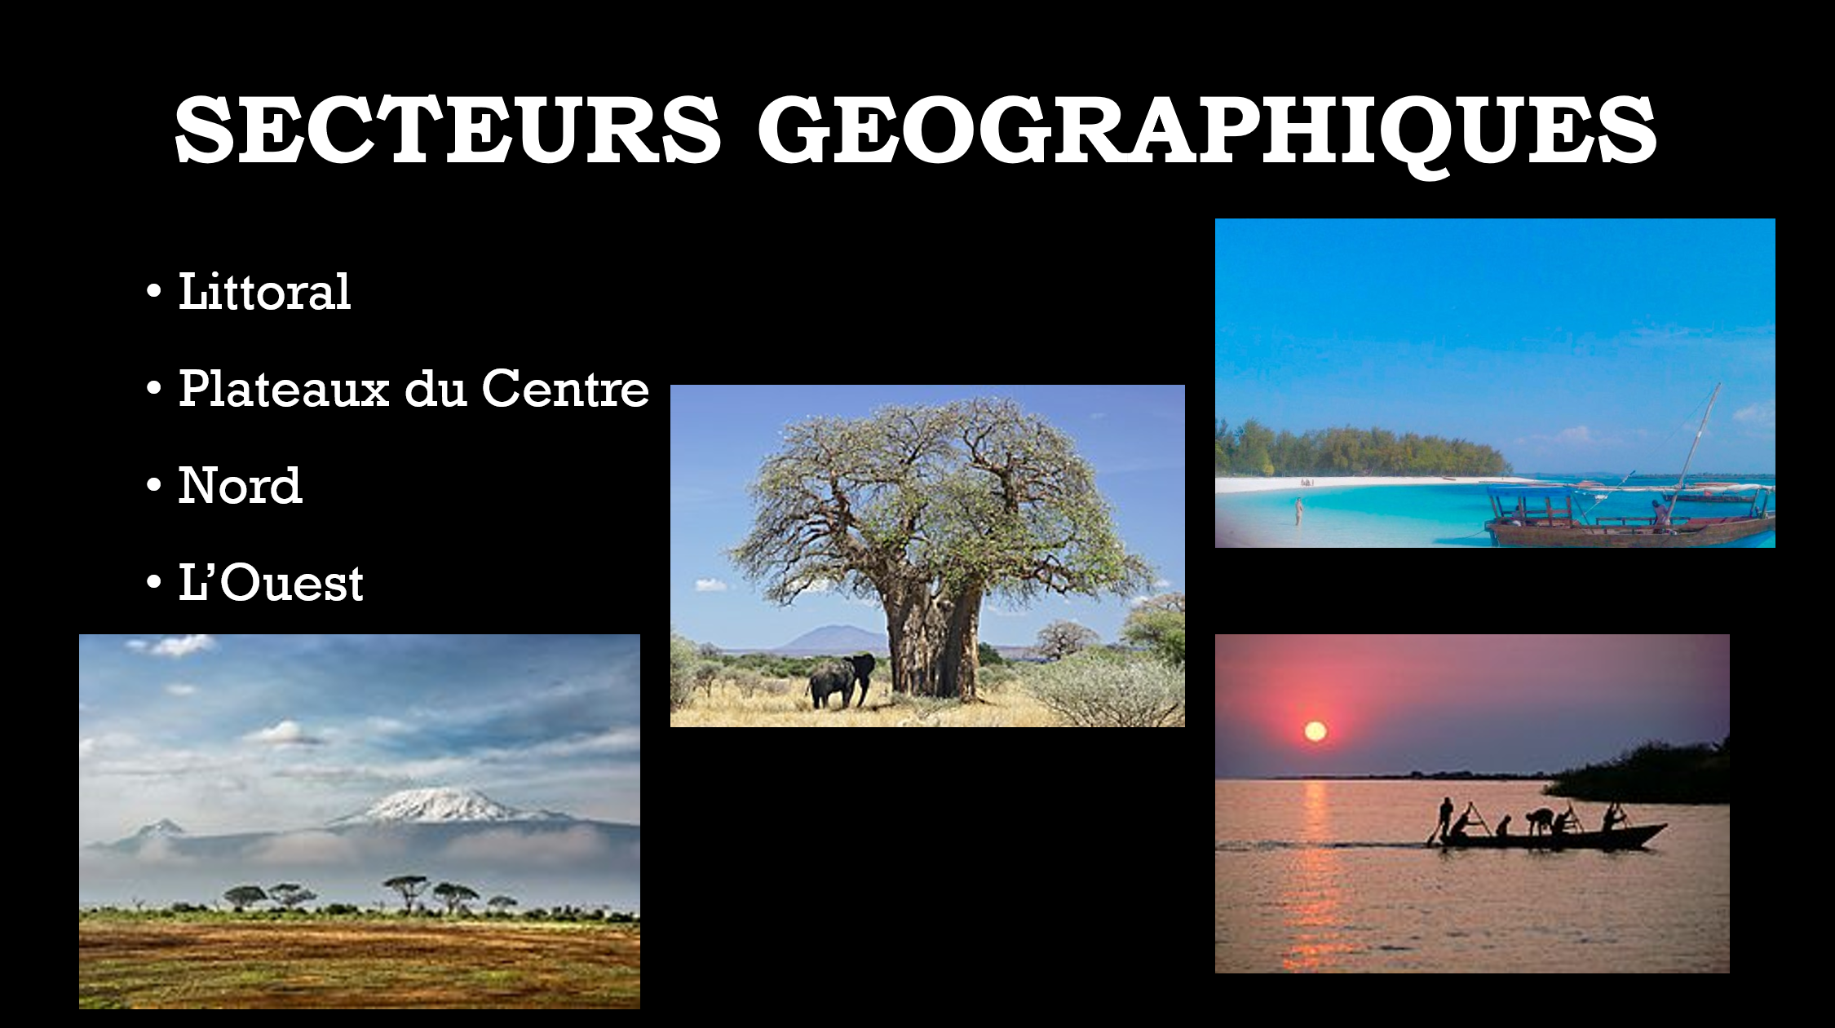

Slide 13
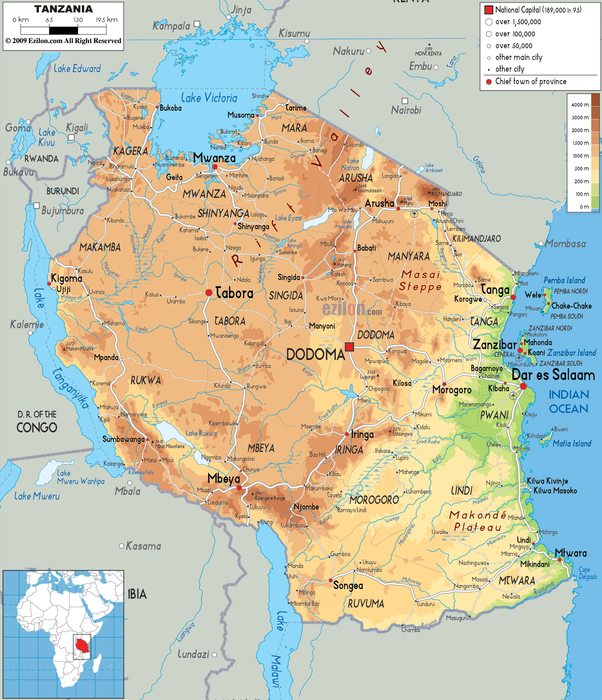
Les différents secteurs géographiques en Tanzanie

Slide 14
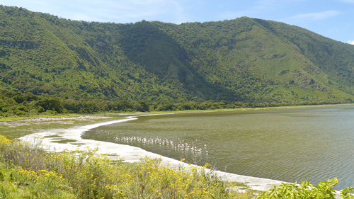
La Tanzanie est le plus vaste pays de l'Afrique de l'Est. La majeure partie du pays est formée par des hauts plateaux dont l'altitude oscille autour de 1 500 m. 64 % du pays est constitué de steppes d'herbes et de savanes (steppe + quelques arbres clairsemés = savane).

Slide 15
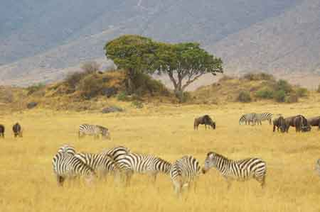
Les plateaux du Centre : les paysages varient. La steppe maasaï (aride) est fréquente et ne comporte généralement pas d'arbres. La savane africaine (bush) est clairsemée et ponctuée d'acacias, d'euphorbes, de palmiers, de baobabs...

Slide 16
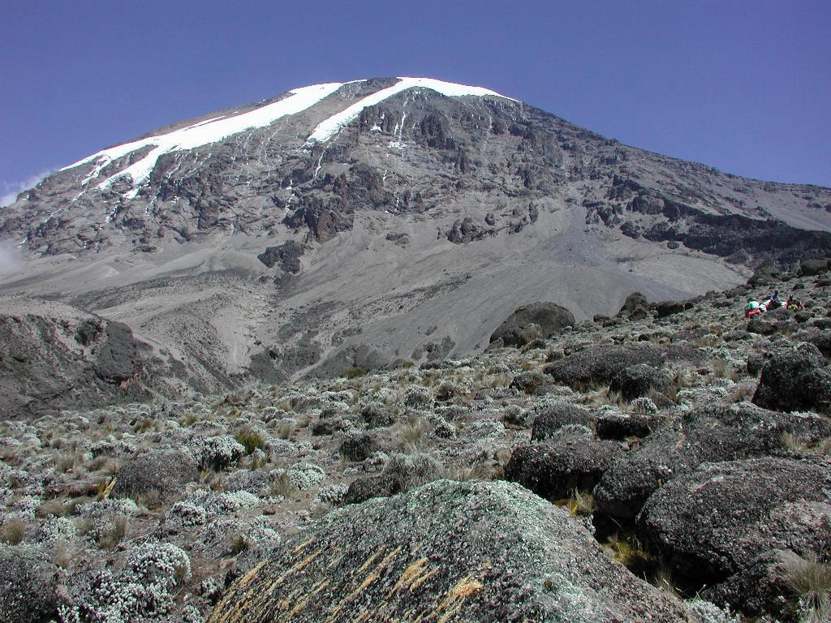
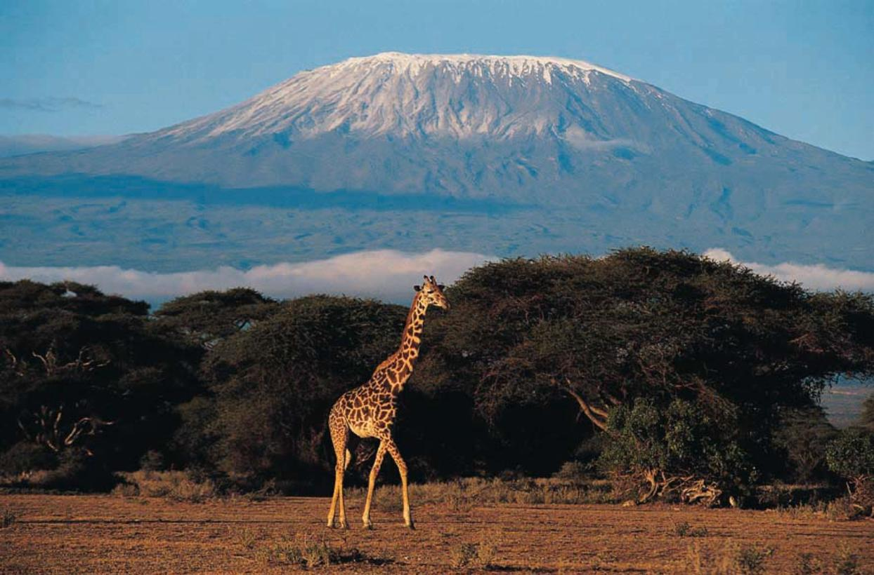
Le Nord : la région la plus montagneuse, où se trouvent aussi les grands parcs nationaux les plus visités. On y trouve le mont Kilimandjaro (5 892 m.) et le mont Meru (4 565 m).
Le mont Kilimandjaro

Slide 17
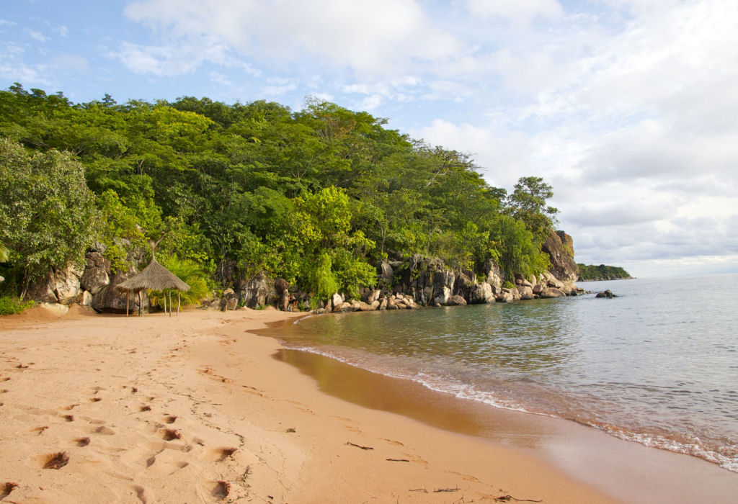
L'Ouest : le lac Tanganyika est le plus long lac d'eau douce au monde (32 000 km², 675 km de long et 50 km de large) et le deuxième par sa profondeur (1 470 m.).

Slide 18
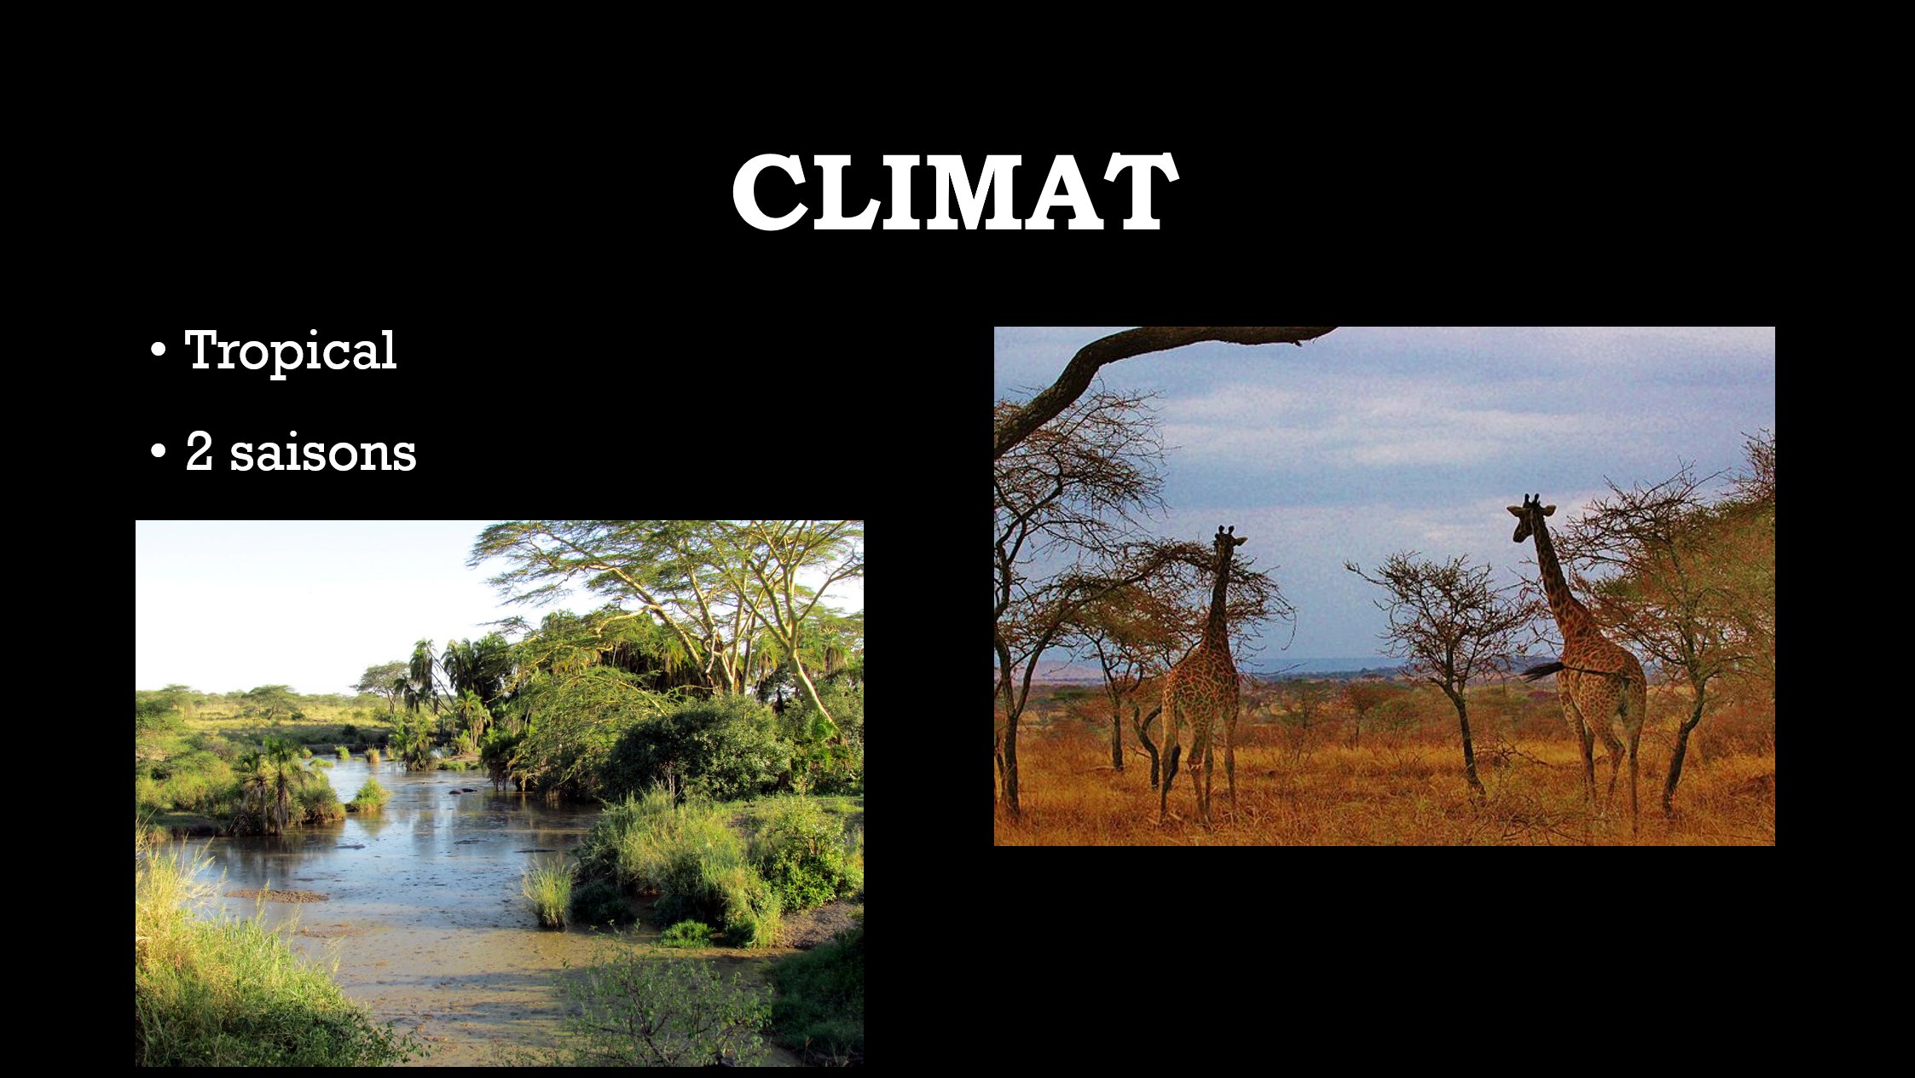

Slide 19
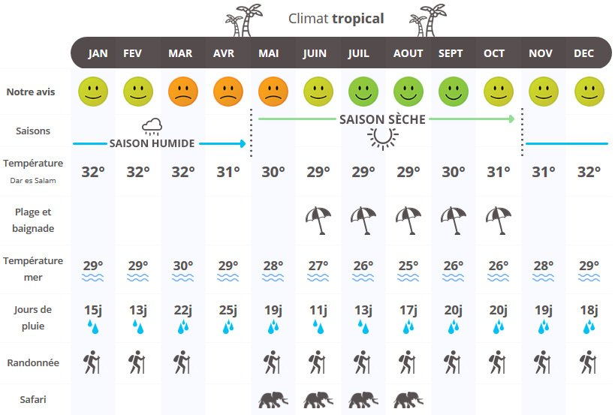
Climat en Tanzanie

Slide 20
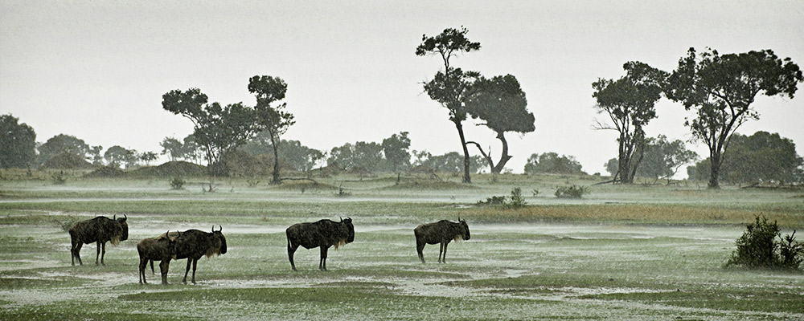
On peut distinguer plusieurs saisons :
La saison des pluies, dure du milieu du mois de mars à début mai. Le pic des pluies est enregistré au mois d'avril. Durant cette période, les températures peuvent atteindre des températures inférieures à 10° sur le pourtour du cratère du Ngorongoro.
La petite saison sèche quant à elle baigne le pays d'une pluie fine et persistante pendant les mois de novembre et de décembre. Cela peut s'apparenter à un brumisateur qui aurait des effets bénéfiques car ce n'est pas une pluie continue. Il faut savoir que les animaux apprécient particulièrement cette période.

Slide 21
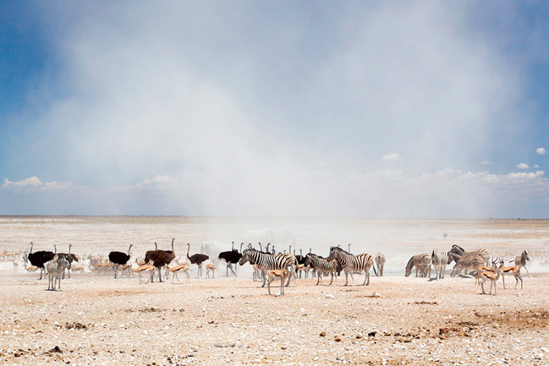
La saison sèche s'étend de mai à octobre. C'est l'époque des grosses chaleurs. La savane brûle, devient sèche. Les animaux cherchent les points d'eau qui se tarissent souvent.

Slide 22
LA FAUNE

Slide 23
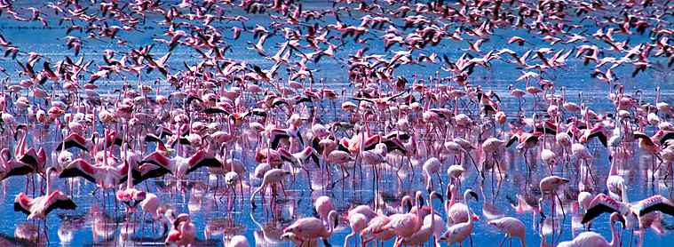
La faune tanzanienne fait partie des plus préservées d'Afrique.
Les flamands roses

Slide 24
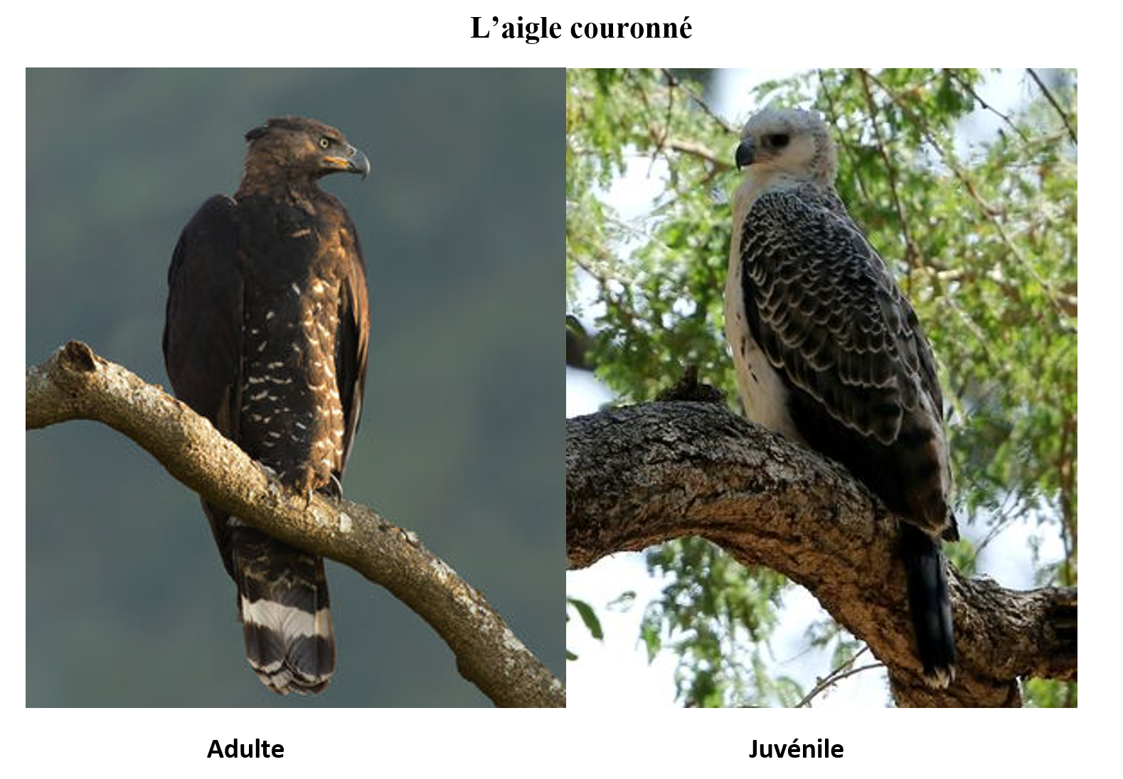

Slide 25
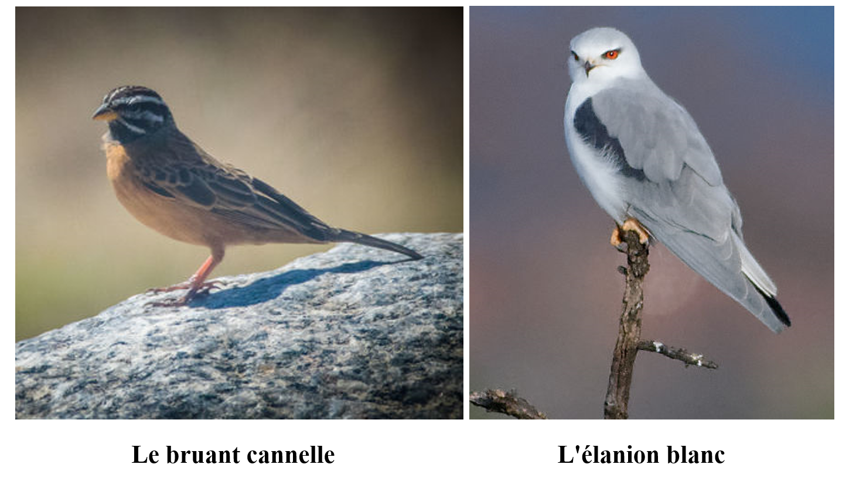

Slide 26
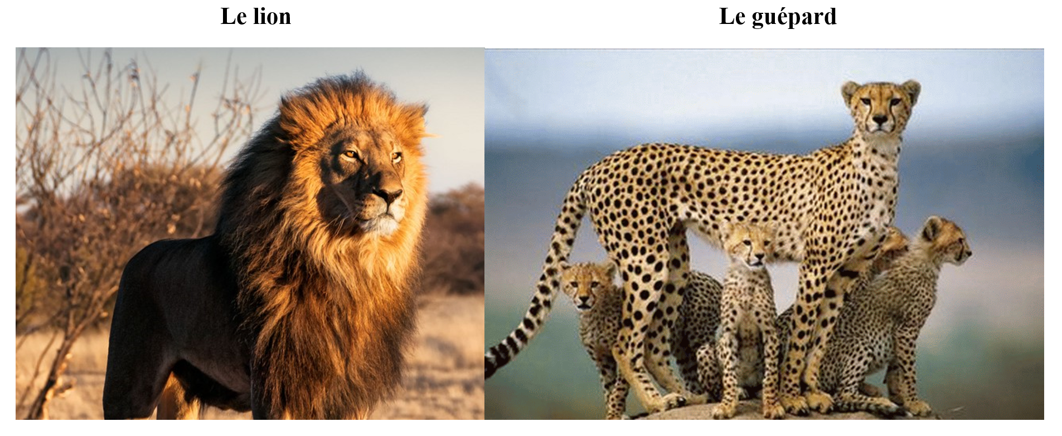
Il y a également des prédateurs

Slide 27
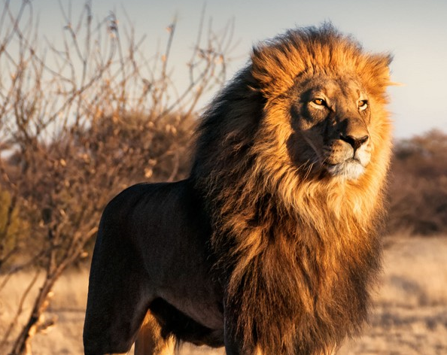

Le lion

Slide 28
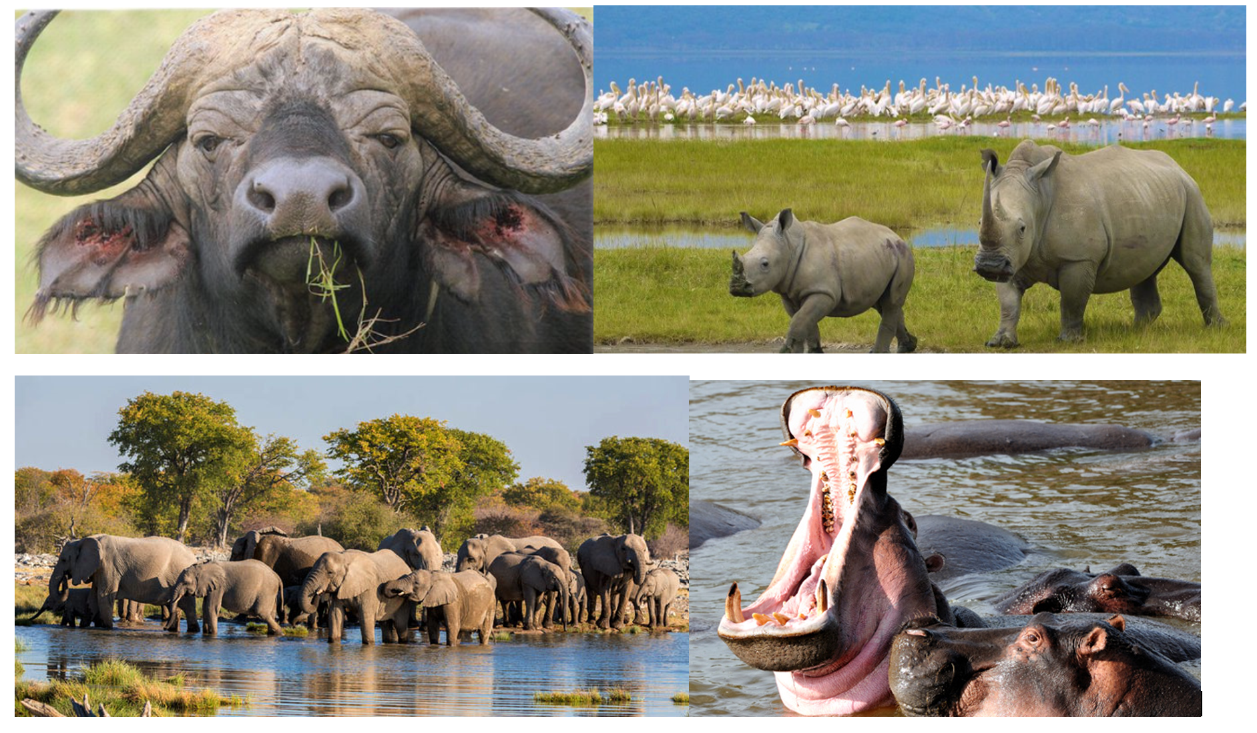
Il y a aussi des buffles, des rhinocéros, des éléphants et des hippopotames.

Slide 29
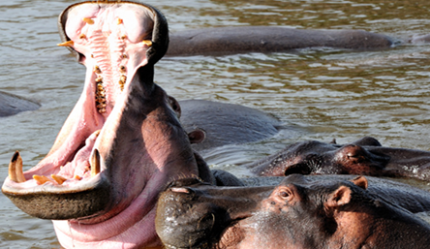
HIPPOPOTAME QUI GROGNE

Slide 30

Le Cri du Buffle

Slide 31
ELEPHANT QUI BARRIT

Slide 32
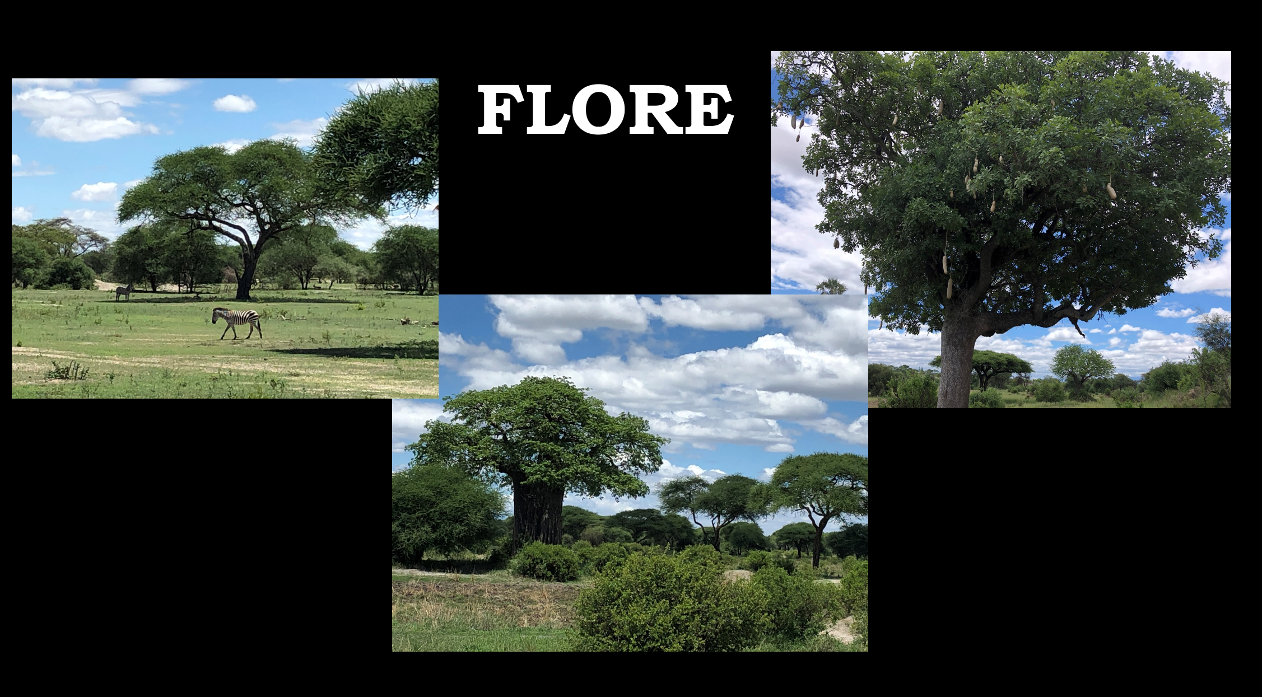

Slide 33
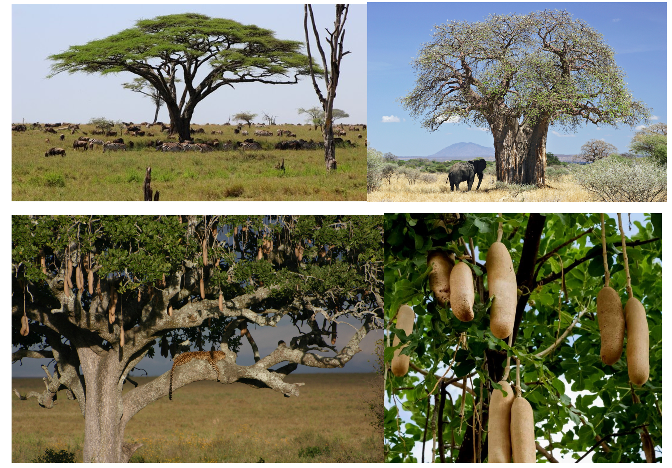
Dans la savane on y trouve l'acacia parasol, le baobab et l'arbre à saucisses.

Slide 34
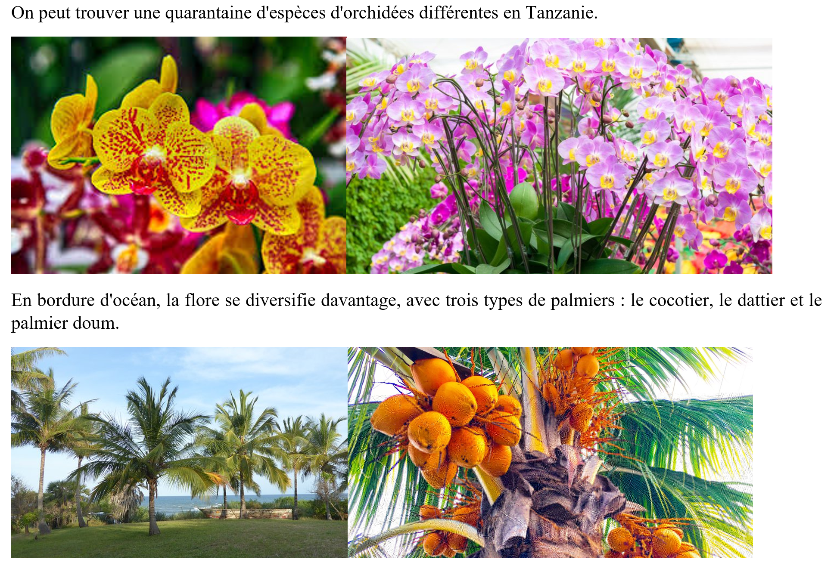

Slide 35
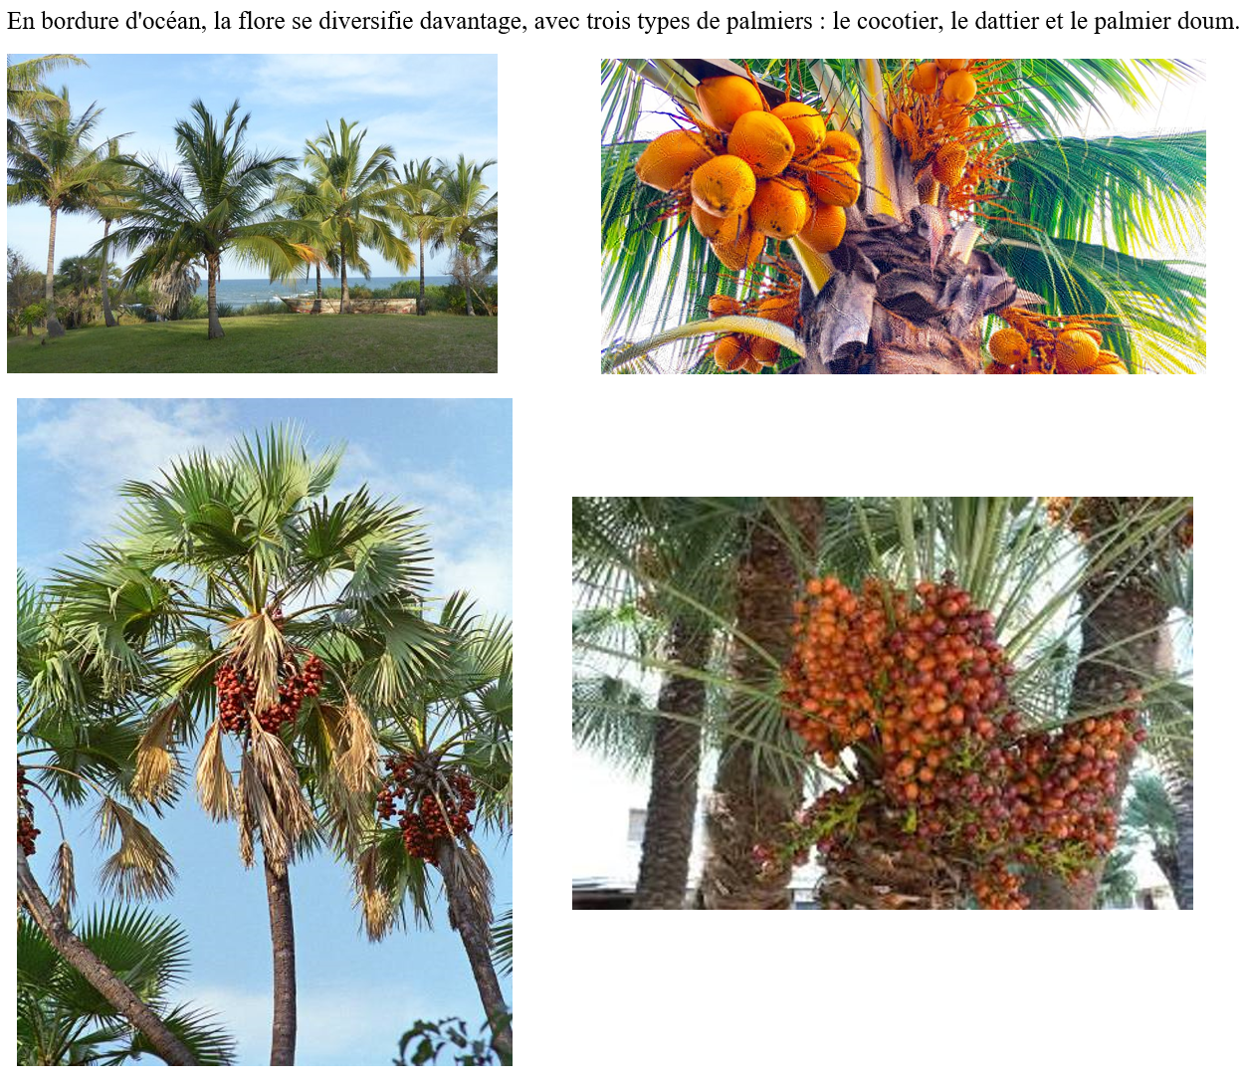

Slide 36
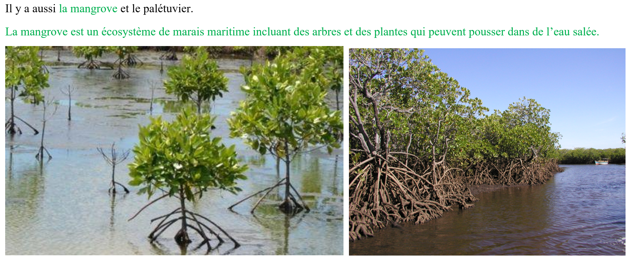

Slide 37
LE SAFARI
La Tanzanie est un pays qui organise des safaris (c’est une sorte de petit voyage qui dure presque 1 journée)
Margaux a fait un safari en Tanzanie voici quelques photos de son safari.

Slide 38
L’ECONOMIE
La population tanzanienne vit surtout de l’agriculture. Mais beaucoup de tanzaniens vives encore en dessous du seuil de pauvreté. Le tourisme y constitue une source appréciable et croissante de devises.
Avec un PIB total relativement élevé de 51,72 milliards de dollars, c’est le dixième pays économiquement riche d’Afrique.
PIB (produit intérieur brut) est l'indicateur économique qui permet à quantifier la valeur totale de la « richesse » produit par tous les habitants d’un pays.

Slide 39
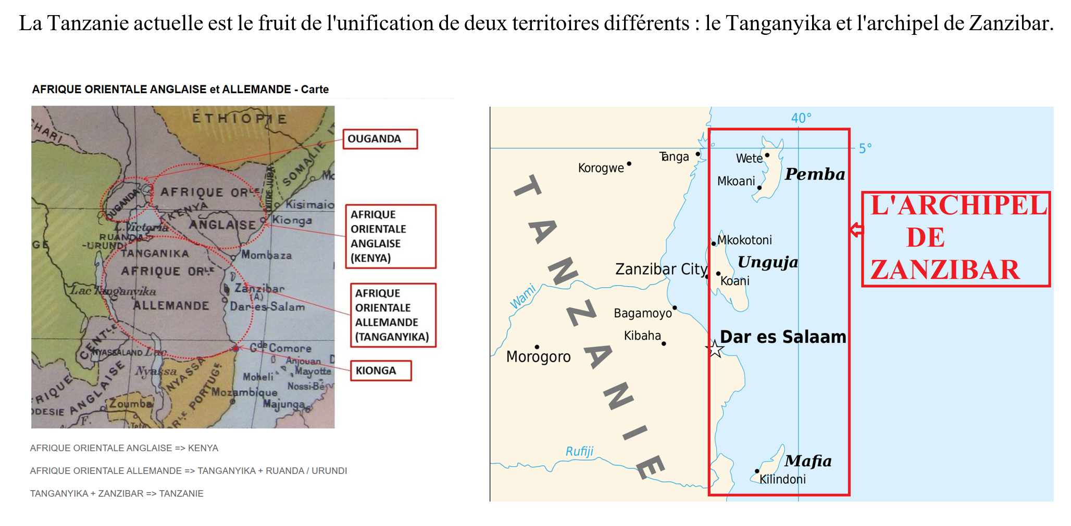
Le Tanganyika fut colonisé par l'Allemagne à partir de 1884 et incorporé dans l'Afrique orientale allemande. A la suite de la Première Guerre mondiale, l'Allemagne perd ses colonies et le Tanganyika est attribué au Royaume-Uni par la Société des Nations (c’est l’organisme qui existait avant l’O.N.U. pour contrôler la paix dans le monde) .

Slide 40



Histoire
Colonisation:
  2 états : l’archipel de Zanzibar et le Tanganyika
  Tanganyika : colonie allemande depuis 1984 puis Royaume-Uni
  Archipel de Zanzibar : colonie portugaise puis sultanat d’Oman esclaves
Décolonisation / Indépendance
  Julius Nyerere : Président de 1961 à 1985
  Indépendance en 1961
  1964:
  + =
Tanganyika Zanzibar Tanzanie
Cette photo par Auteur inconnu est soumise à la licence CC BY-SA

Slide 41
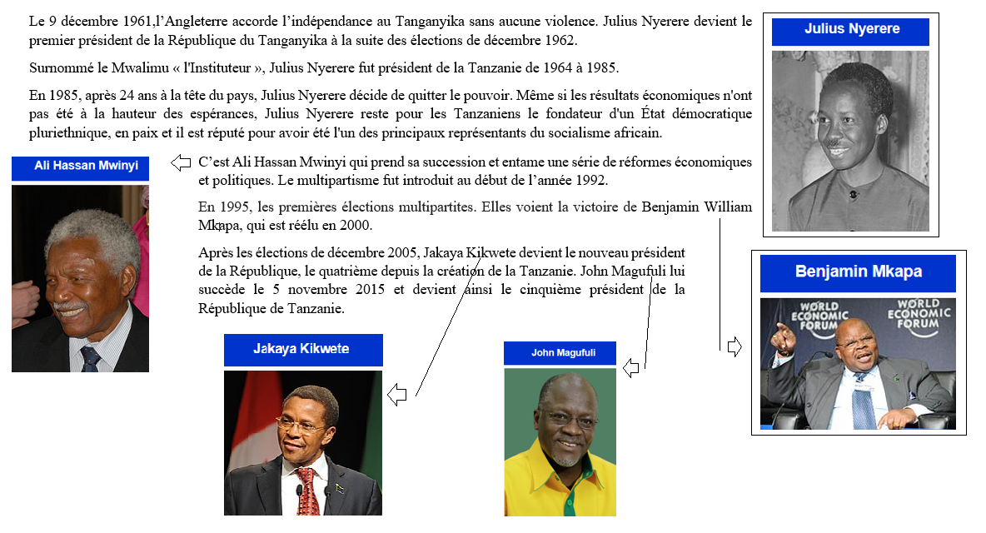
Les présidents de Tanzanie

Slide 42
QUIZZ
Question n°1 : Quelle est la capitale de la Tanzanie ?
Question n°2 : Quel est le nombre d’habitants de la Tanzanie ?
Question n°3 : Quelles sont les deux saisons les plus importante de la Tanzanie ?
Question n°4 : Combien de langues sont parlées en Tanzanie ?
Question n°5 : Quels sont les principaux animaux qu’on peut trouver en Tanzanie ?

Slide 43
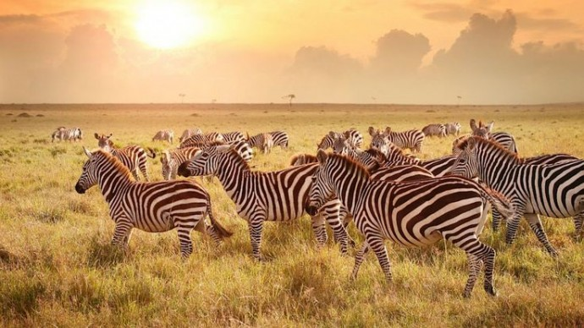
Merci de votre attention
ET POUR FINIR UNE CHANSON A PROPOS DE L‘AFRIQUE AVEC DE SUPERBES IMAGES

Slide 44
